Slide 1
大额支付系统
中国人民银行支付结算司 胡波
2010年10月

Slide 2
提纲
一、大额支付系统的系统概述
二、大额支付系统的主要业务
三、大额支付系统的日终处理
四、大额支付系统的异常处理
五、大额支付系统的报文标准

Slide 3
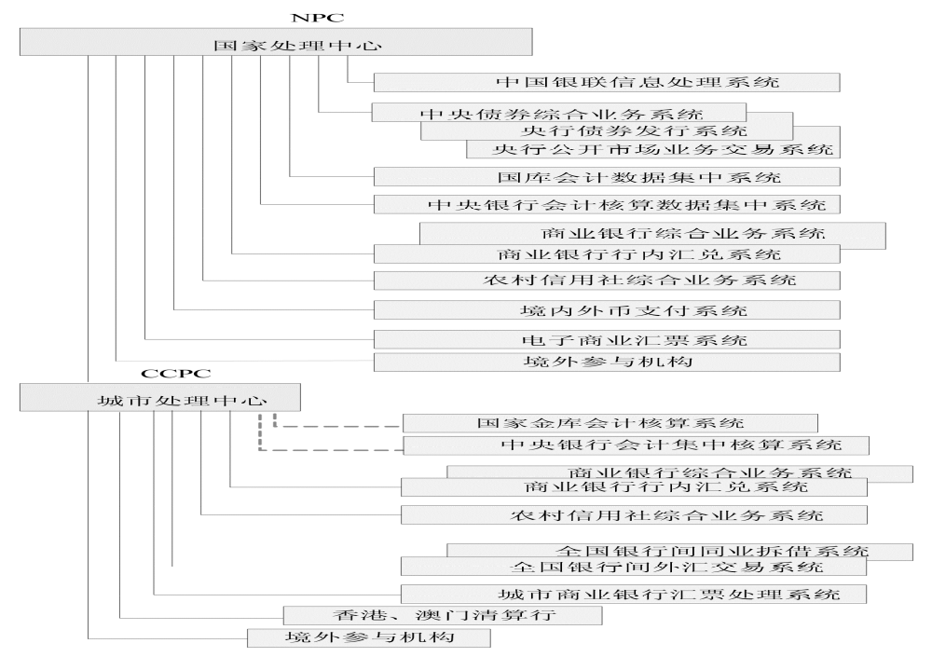
系统拓扑结构

Slide 4
主要功能
提供高效的资金汇划服务
畅通货币政策传导渠道
支持金融市场资金结算
支持人民币国际化发展

Slide 5
基本业务种类
支付类业务
普通贷记业务
即时转账业务
信息类业务
查询查复
退回申请及应答
业务撤销
业务状态查询

Slide 6
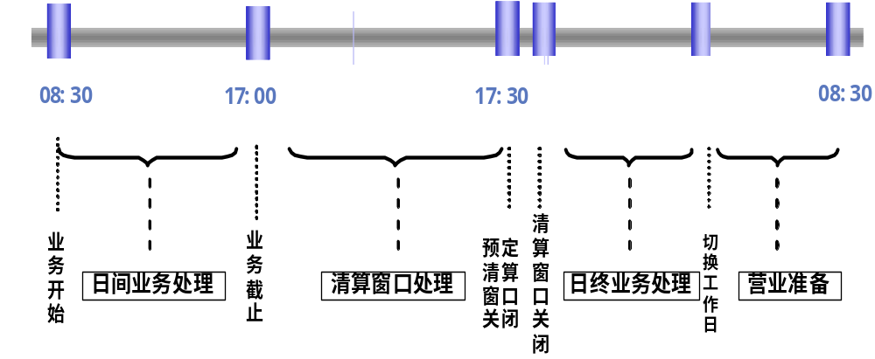
系统运行时间

Slide 7
提纲
一、大额支付系统的系统概述
二、大额支付系统业务处理流程
三、大额支付系统的日终处理
四、大额支付系统的异常处理
五、大额支付系统的报文标准

Slide 8
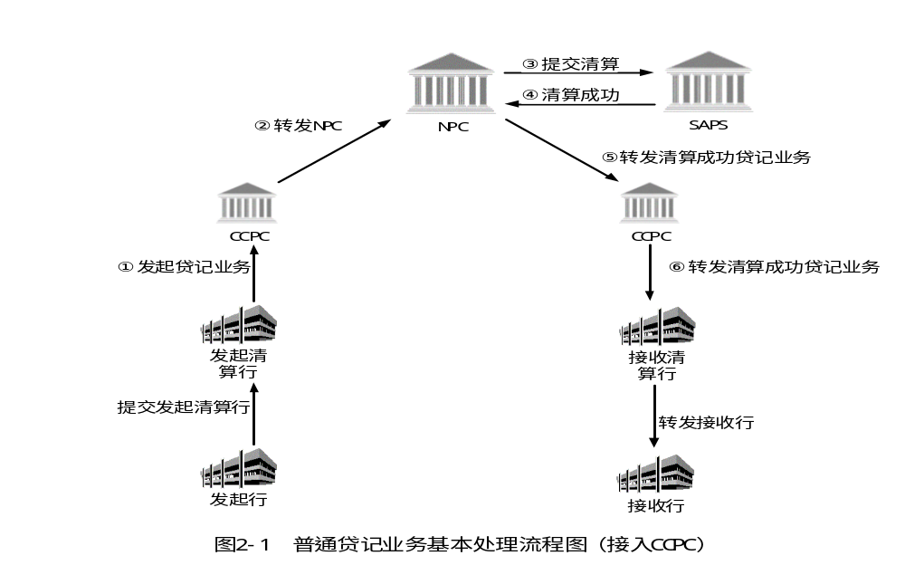
普通贷记业务
系统支持发起方与接收方隶属同一直接参与者的业务处理

Slide 9
普通贷记业务
发起行的处理
发起行为人民银行
发起行为商业银行
支付系统的处理
发起CCPC
NPC
接收CCPC
接收行的处理
接收行为人民银行
接收行为商业银行

Slide 10
普通贷记业务
相关报文
汇兑业务报文
清算回执报文
报文丢弃通知报文

Slide 11
普通贷记业务—银行间同业拆借
拆借双方全额清算，自担风险
银行间拆借交易系统与大额支付系统上海CCPC连接
拆出方或归还方主动发起支付指令汇划资金
系统赋予同业拆借业务特定报文和标识
每天营业终了向同业拆借中心下载拆借和归还资金支付信息
具体种类包括场内拆借、场内拆借还款、场外拆借、场外拆借还款

Slide 12
普通贷记业务—银行间同业拆借
相关报文
金融机构发起汇兑业务报文
清算回执报文
报文丢弃通知报文
资金拆借信息下载报文

Slide 13
普通贷记业务—外汇交易人民币清算
外汇交易中心作为净额结算的中央对手方
外汇交易中心在人民银行会计营业部门开设特许清算账户
外汇交易系统与大额支付系统上海CCPC连接
由人民币付款方通过大额支付系统主动发起汇兑业务

Slide 14
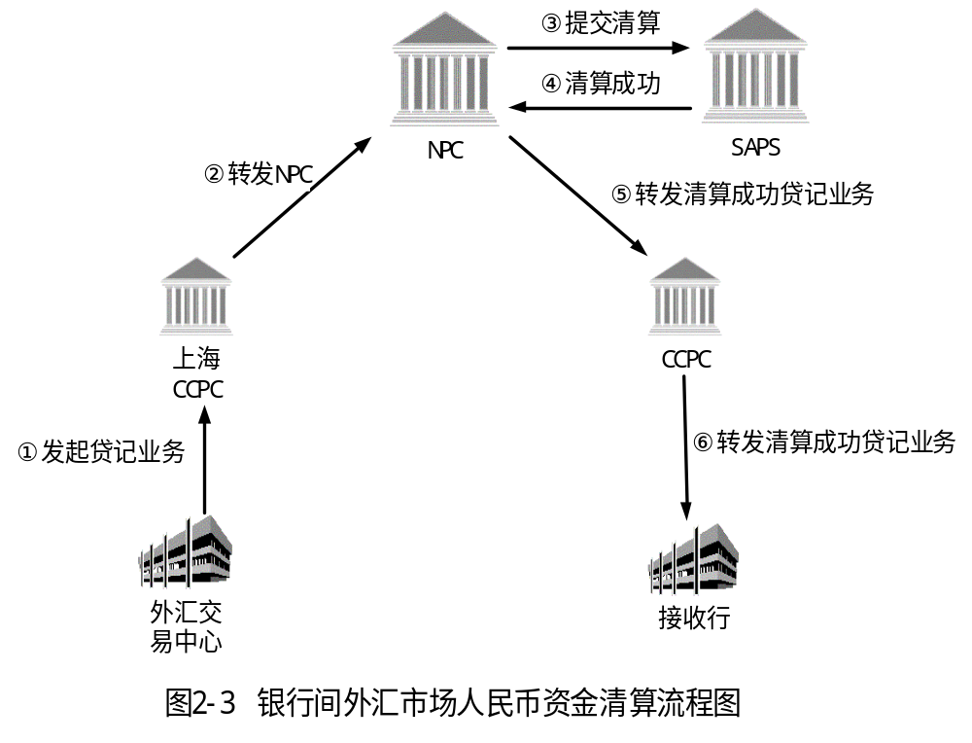
普通贷记业务—外汇交易人民币清算

Slide 15
普通贷记业务——人民币跨境支付
业务种类
现金汇款和普通汇兑：汇款
货物贸易结算
货物贸易结算退款
服务贸易结算
服务贸易结算退款
资本项下跨境支付：银行间同业拆借、人民币债券发行和兑付
资本项下跨境支付退款

Slide 16
普通贷记业务——人民币跨境支付
接入模式
港澳清算行模式：清算行、参加行
境内代理行模式
系统监控
NPC对业务范围和检查条件进行设置管理
NPC对境内外往来业务实时和事后监测统计
NPC对退汇业务逐笔检查

Slide 17
普通贷记业务——人民币跨境支付
业务流程
1、发起行为境外清算行，接收行为境内参与者
2、发起行为境内参与者，接收行为境外清算行
3、发起行为境外参与者，接收行为境内代理行（流程比照1）
4、发起行为境内代理行，接收行为境外参与者（流程比照2）
5、发起行为境内代理行，接收行为境内参与者
6、发起行为境外清算行，接收行为境外参与者

Slide 18
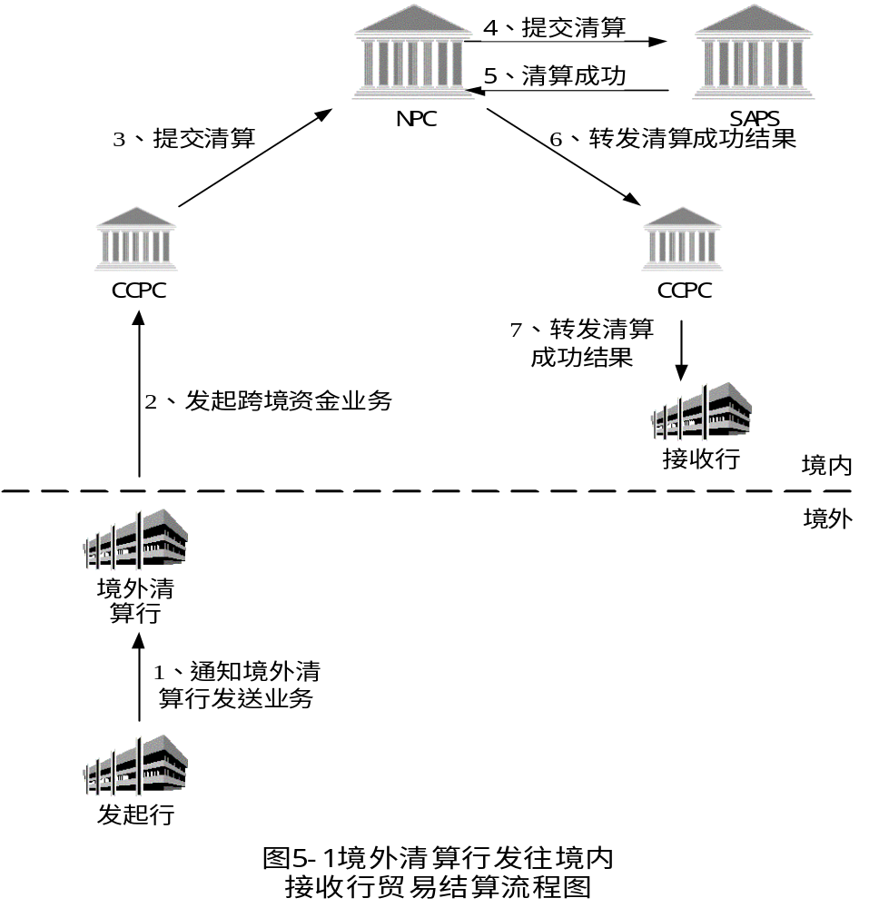
普通贷记业务——人民币跨境支付

Slide 19
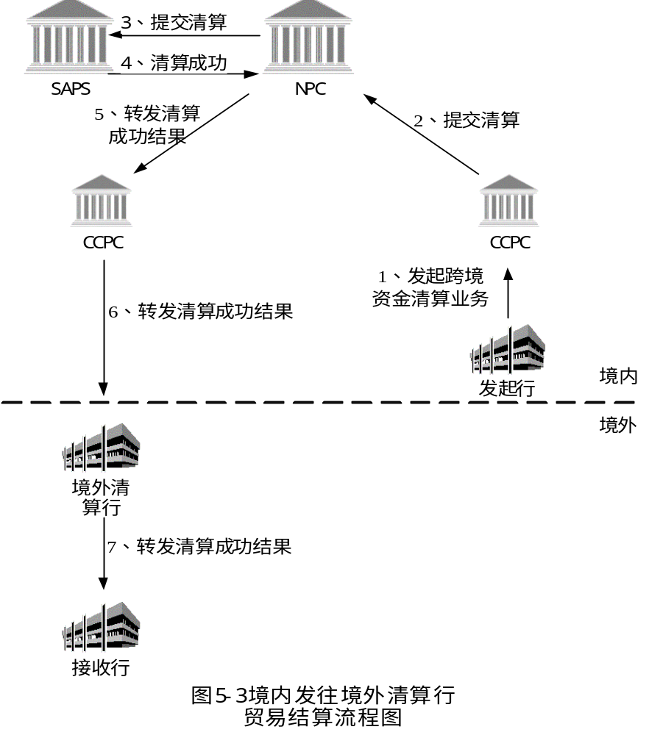
普通贷记业务——人民币跨境支付

Slide 20
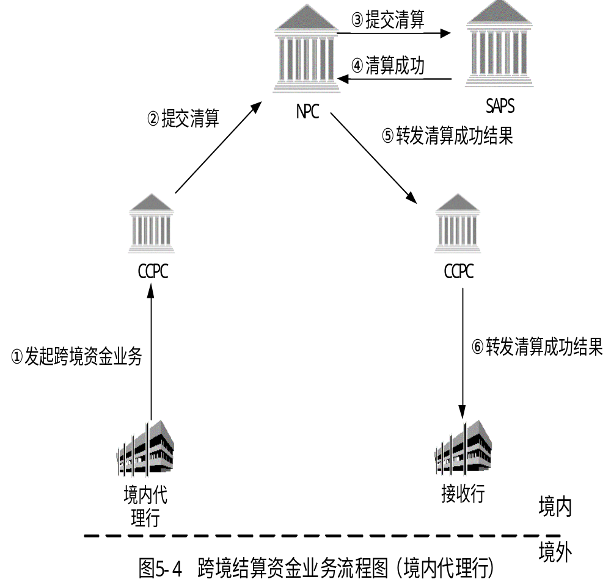
普通贷记业务——人民币跨境支付

Slide 21
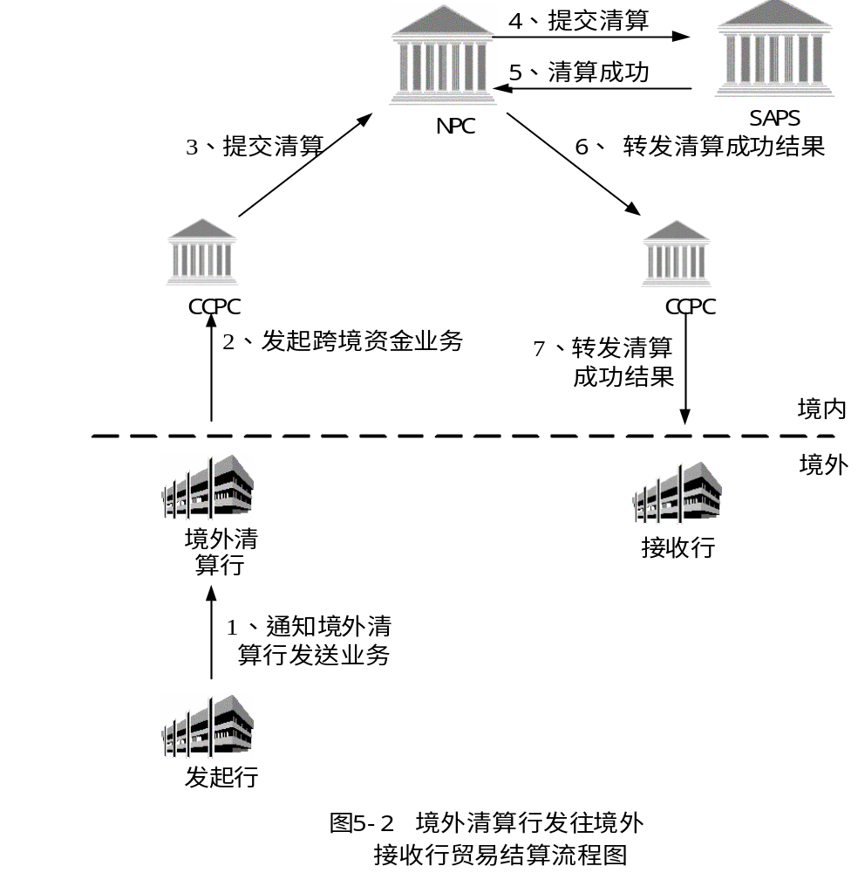
普通贷记业务——人民币跨境支付

Slide 22
普通贷记业务——城市商业银行汇票业务
定义：城市商业银行银行汇票处理中心（简称汇票处理中心）与大额支付系统上海CCPC的连接，实现城市商业银行签发和兑付银行汇票的信息传输和资金清算功能。
汇票处理中心在人民银行开立特许账户，接收和处理银行汇票的签发、兑付登记信息，接收银行汇票资金移存和发起银行汇票兑付资金清算，办理银行汇票的查询查复。
汇票处理系统的会员行通过大额支付系统，发送和接收银行汇票业务信息。

Slide 23
普通贷记业务——城市商业银行汇票业务
银行汇票签发登记和资金移存
发起清算行、汇票处理中心均要登记
通过支付系统将资金移存至汇票处理中心特许户
申请清算银行汇票资金
兑付行通过发起清算行发起
汇票处理中心自动配对
相关报文
申请清算银行汇票资金业务报文：兑付行—大额支付系统—汇票处理中心
通用处理确认报文：大额支付系统—兑付行
报文丢弃通知报文：大额支付系统—兑付行

Slide 24
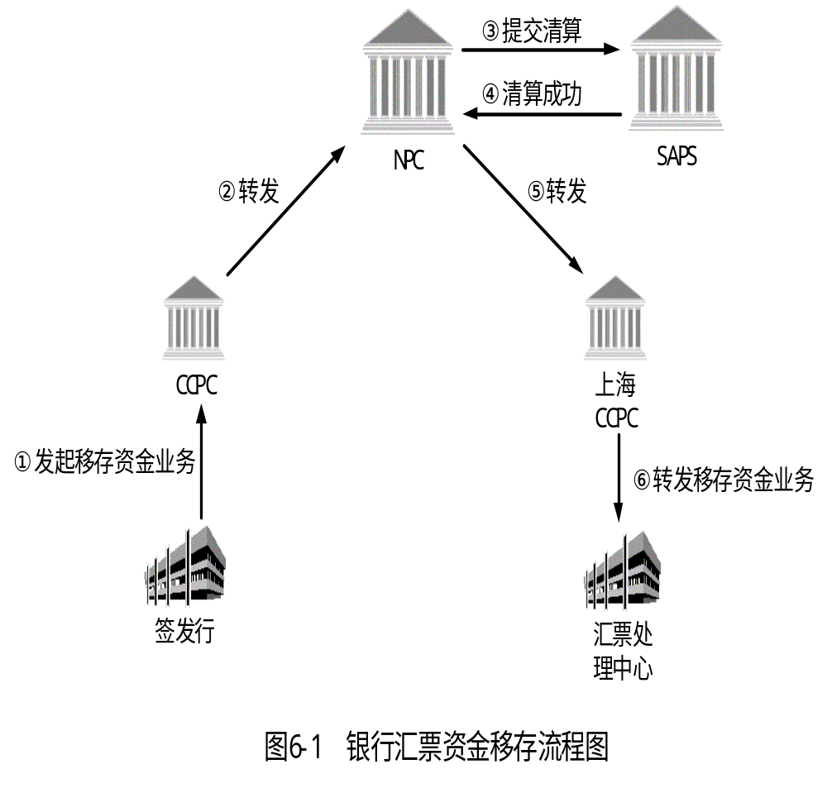
普通贷记业务——城市商业银行汇票业务

Slide 25
普通贷记业务——城市商业银行汇票业务
银行汇票兑付资金清算
汇票处理中心
1、全额兑付：生成清算银行汇票资金报文及银行汇票全额兑付通知报文发送大额支付系统。
2、部分兑付：生成清算银行汇票资金报文和银行汇票多余资金划回报文发送大额支付系统。
支付系统将兑付款从汇票处理中心特许户划入兑付清算行，多余款则从汇票处理中心特许户划入签发清算行
签发清算行收到银行汇票全额兑付通知或多余款，销记登记簿并进行账务处理，将信息发送签发行
兑付清算行进行账务处理，将信息发送兑付行。

Slide 26
普通贷记业务——城市商业银行汇票业务
银行汇票兑付资金清算
相关报文
汇兑业务报文：汇票处理中心—支付系统—兑付行/签发行
清算回执报文：支付系统—汇票处理中心
银行汇票全额兑付通知报文：汇票处理中心—支付系统—签发行
通用处理确认报文：支付系统—汇票处理中心
报文丢弃通知报文：支付系统—汇票处理中心

Slide 27
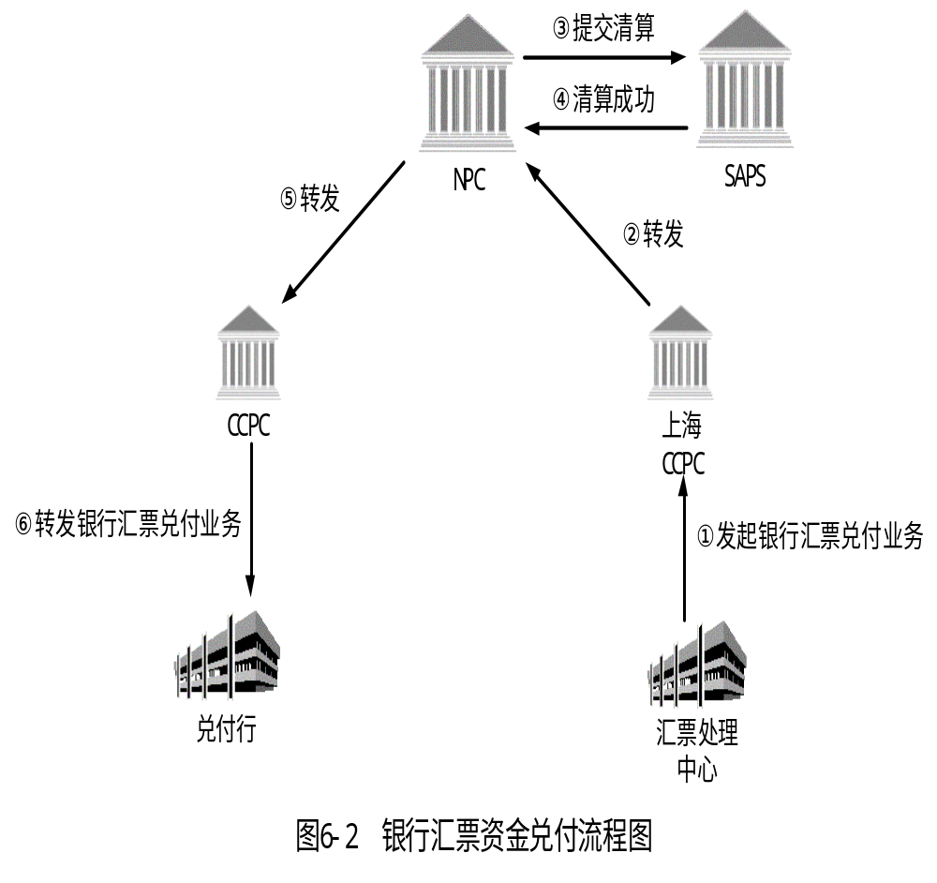
普通贷记业务——城市商业银行汇票业务

Slide 28
普通贷记业务——城市商业银行汇票业务
银行汇票申请退回
签发行通过发起清算行提交大额支付系统
汇票处理中心检查配对
相关报文
银行汇票申请退回业务报文：签发行—大额支付系统—汇票处理中心
通用处理确认报文：大额支付系统—签发行
报文丢弃通知报文：大额支付系统—签发行

Slide 29
普通贷记业务——城市商业银行汇票业务
银行汇票未用退回资金
汇票处理中心：生成银行汇票未用退回资金报文
支付系统：将银行汇票款从汇票处理中心特许户划入签发清算行
签发清算行：销记登记簿并进行账务处理，将信息发送签发行。
银行汇票逾期主动退回

Slide 30
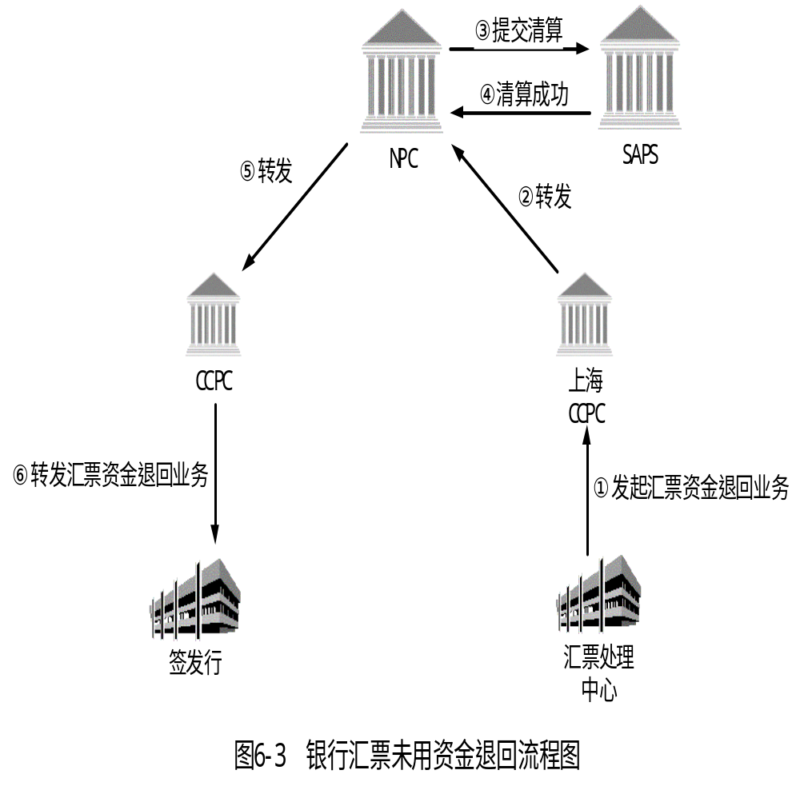
普通贷记业务——城市商业银行汇票业务

Slide 31
即时转账业务
由特许参与者（第三方）发起，主要有公开市场操作室、中央国债登记结算公司、中国银联、电子商业汇票运营部门等
特许参与者系统与大额支付系统NPC相连，系统对参与者发起和接收即时转账业务的权限按业务种类分别设置
大额支付系统将清算结果通知特许参与者、被借记行和被贷记行

Slide 32
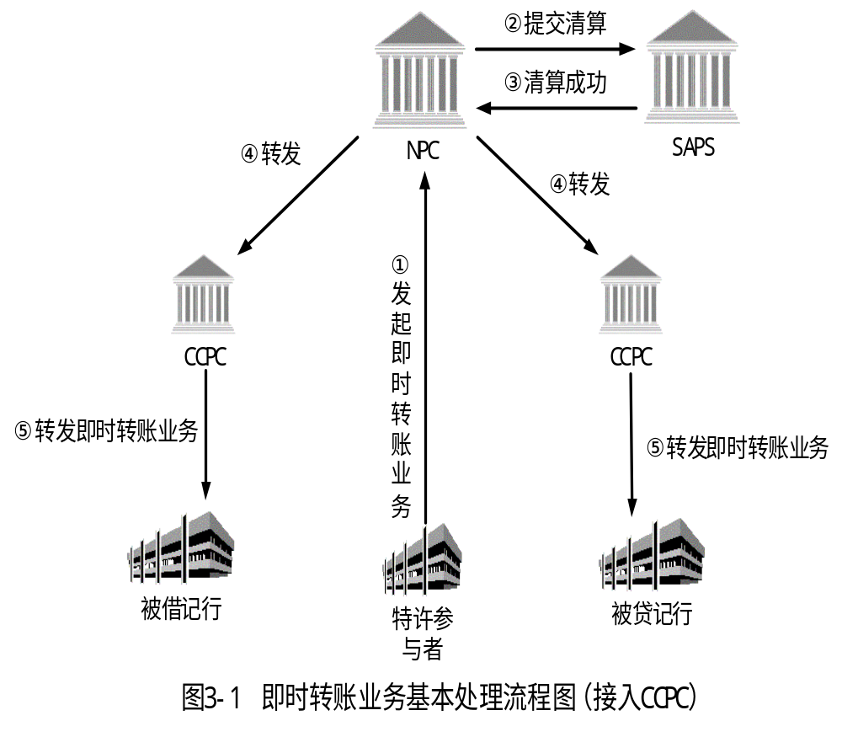
即时转账业务

Slide 33
即时转账业务
发起参与者的处理
特许参与者
支付系统的处理
NPC的处理
CCPC的处理
接收参与者的处理
特许参与者
被借记行
被贷记行

Slide 34
即时转账业务
相关报文
即时转账报文（特许参与者 支付系统 被借记行/被贷记行）
即时转账排队通知报文（支付系统 被借记行）
报文丢弃通知报文（支付系统 特许参与者）
清算回执报文（支付系统 特许参与者）

Slide 35
即时转账业务——银联卡跨行清算
中国银联在人民银行上海总部开立特许账户
中国银联作为结算中央对手方，将各成员的轧差净额转换为一方为成员机构，一方为中国银联的即时转账业务提交大额支付系统完成结算。
支付系统账务处理
成员机构作为付差方的
成员机构作为收差方的

Slide 36
即时转账业务——电票资金清算
电子商业汇票运营机构是无户特许参与者
未在支付系统开户的财务公司等机构，委托商业银行代理资金清算
电子商业汇票业务种类包括：
贴现
转贴现
再贴现
贴现、转贴现、再贴现的赎回
央行卖出商业汇票
提示付款
其他

Slide 37
即时转账业务——电票资金清算
支付系统账务处理
贴现、转贴现及其赎回，提出付款：被借记方和被贷记方均为商业银行
再贴现及其赎回，央行卖出商业汇票：一方为人民银行，一方为商业银行

Slide 38
即时转账业务——公开市场操作资金清算
公开市场操作：中央银行在金融市场买卖有价证券和外汇
依托公开市场业务交易系统OMOS、债券系统CBGS和大额支付系统完成公开市场操作的DVP结算（券款对付）
OMO生成央行为一方、中标交易商为另一方的结算指令，提交大额支付系统完成资金结算，再通过中央债券综合业务系统完成证券过户
未在支付系统开户的交易商，委托商业银行或国债公司代理资金清算

Slide 39
即时转账业务——公开市场操作资金清算
逆回购或买入现券
央行投放货币
支付系统账务处理
正回购或卖出现券
央行回笼货币
支付系统账务处理

Slide 40
即时转账业务——债券交易资金清算
中央国债登记结算公司作为特许参与者，在人民银行北京营管部开立特许账户
债券综合业务系统接入大额支付系统，债券系统完成债券过户，大额支付系统完成资金结算
未开立清算账户的参与者委托清算代理行，或者委托中央结算公司代理资金结算
委托中央结算公司代理资金结算的，需在中央结算公司开立债券结算资金专户：交易双方均委托中央结算公司代理结算；一方委托中央结算公司代理

Slide 41
即时转账业务——债券交易资金清算
发起参与者的处理：CBGS匹配指令—锁定应付债券—发起即时转账报文
支付系统的处理：审核报文—办理即时转账借贷记处理—向被借记行和被贷记行转发即时转账报文，向CBGS发送清算回执
接收参与者的处理：
CBGS根据转账成功结果办理债券过户
被借记行和被贷记行的处理：代理行将资金转入被代理行结算专户，CBGS将资金转入被代理行债券结算资金专户

Slide 42
即时转账业务——债券发行与兑付
依托CBGS和大额支付系统实现
债券发行
发行人：财政部、人民银行、政策性银行、商业银行
发行流程：在缴款日，承销商根据中标缴款通知主动划付承销款至中央国债结算公司（CDC）特许账户，CDC汇集承销款后向支付系统发起即时转账指令，将承销款划至发行人账户。CBGS根据支付系统发来的转讫通知办理债券托管并通知发行人和承销商。

Slide 43
即时转账业务——债券发行与兑付
债券兑付
包括债券到期还本付息、付息债券付息、发行及兑付手续费拨付
兑付流程：由发行人通过支付系统汇兑业务将款项划至CDC特许清算账户后，由中央国债登记结算公司于兑付日或付息日向大额支付系统发起即时转账业务，办理资金汇划。

Slide 44
即时转账业务——债券发行与兑付
账务处理
涉及人民银行的账务处理：例如人民银行作为持券人的兑付
涉及商业银行或CDC的账务处理

Slide 45
即时转账业务——本外币交易的人民币资金结算（PVP）
大额支付系统与外汇交易清算系统连接，实现外汇交易中的人民币与外币同步交收PVP
会员分别在人民银行和指定商业银行开立人民币清算账户和外汇清算账户。未在人民银行或指定商业银行开立清算账户的会员，须采用代理结算方式。
会员向外汇交易清算系统运营者提供其清算账户信息

Slide 46
即时转账业务——本外币交易的人民币资金结算（PVP）
询价交易的PVP结算
买入外汇方可以通过大额支付系统将PVP结算申请信息发送外汇交易清算系统，卖出外汇方将PVP结算申请信息直接发送外汇交易清算系统
买入方和卖出方提交的信息在外汇交易清算系统进行匹配和确认
外汇交易清算系统对卖出方指定外汇清算账户圈存资金后，向大额支付系统发起即时转账业务
大额支付系统将人民币资金从买入方账户划入卖出方账户，并将处理结果通知外汇交易清算系统，完成外币过户

Slide 47
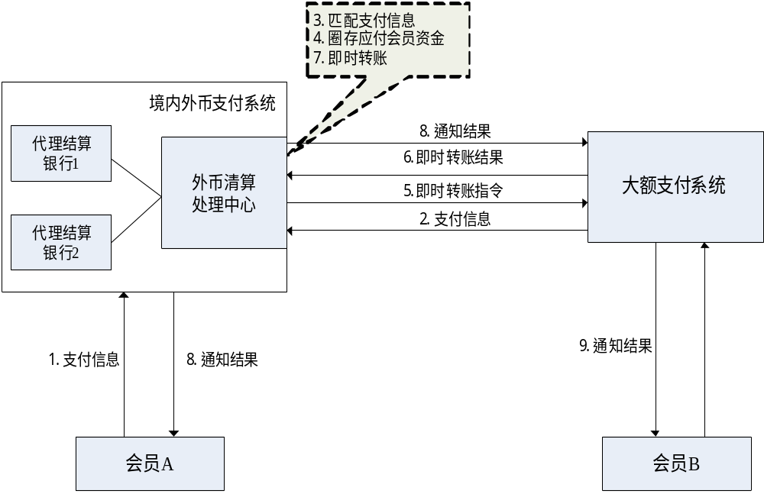
即时转账业务——本外币交易的人民币资金结算（PVP）

Slide 48
即时转账业务——本外币交易的人民币资金结算（PVP）
相关报文
PVP结算申请信息报文（参与者 大额支付系统 外汇交易清算系统）
PVP结算应答信息报文（外汇交易清算系统 大额支付系统 参与者）
通用处理确认报文（大额支付系统 参与者）
报文丢弃通知报文（大额支付系统 参与者）

Slide 49
即时转账业务——本外币交易的人民币资金结算（PVP）
相关报文
即时转账报文（外汇交易清算系统 支付系统 被借记行/被贷记行）
即时转账排队通知报文（支付系统 被借记行）
报文丢弃通知报文（支付系统 外汇交易清算系统）
清算回执报文（支付系统 外汇交易清算系统）

Slide 50
即时转账业务——本外币交易的人民币资金结算（PVP）
竞价交易的PVP结算
外汇交易清算系统运营者是大额支付系统的特许参与者，在人民银行和指定商业银行开立人民币清算账户和外汇清算账户。
外汇交易清算系统运营者根据经会员确认的竞价交易结算清单，在清算日约定时点，按会员和币种生成以外汇交易中心为一方、以会员为另一方的即时转账指令，分别发送大额支付系统和指定商业银行。

Slide 51
即时转账业务——本外币交易的人民币资金结算（PVP）
竞价交易的PVP结算
大额支付系统将会员净应付款项从该会员指定清算账户划入外汇交易清算系统运营者指定清算账户；将会员净应收款项从外汇交易清算系统运营者指定清算账户划入该会员指定清算账户。大额支付系统将清算结果通知外汇交易清算系统、被借/贷记行。
外汇交易清算系统通知指定商业银行，将会员净应付外汇款项从该会员指定清算账户划入外汇交易清算系统运营者指定清算账户；将会员净应收外汇款项从外汇交易清算系统运营者指定清算账户划入该会员指定清算账户；并将PVP最终结果通知会员。

Slide 52
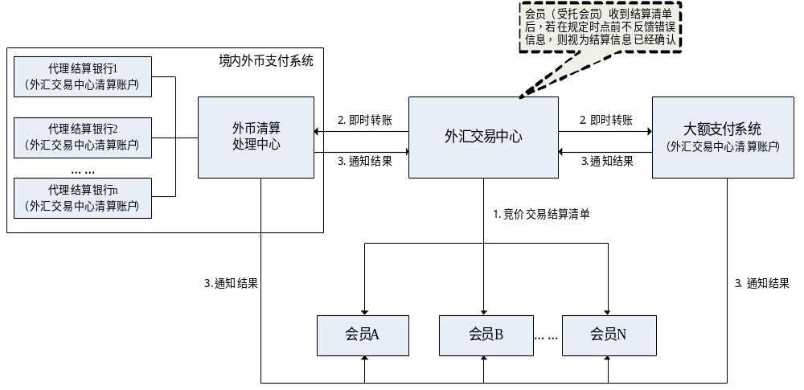
即时转账业务——本外币交易的人民币资金结算（PVP）

Slide 53
即时转账业务——本外币交易的人民币资金结算（PVP）
相关报文
即时转账报文（外汇交易清算系统 支付系统 被借记行/被贷记行）
即时转账排队通知报文（支付系统 被借记行）
报文丢弃通知报文（支付系统 外汇交易清算系统）
清算回执报文（支付系统 外汇交易清算系统）

Slide 54
即时转账业务——“资金池”管理
定义：根据法人机构授权，系统将其在支付系统的清算账户与其分支机构清算账户进行双边绑定，当分支机构清算账户可用头寸不足支付时，自动从“资金池”内法人机构清算账户自动调拨资金完成资金清算。
触发条件：
存在资金调拨双边绑定关系。
资金调拨后，法人机构清算账户余额≥清算账户余额下限值。

Slide 55
即时转账业务——“资金池”管理
启用时间：大额系统业务截止后，清算窗口开启前，且大额清算排队撮合功能使用后启用；是否启用和启用时间可参数化设置
设置方式和要素
法人设置
提供清算账户余额下限管理功能，法人可对其账户余额下限值灵活设定
设置要素包括法人机构清算行行号、分支机构清算行行号、法人机构清算账户余额下限值等

Slide 56
即时转账业务——“资金池”管理
处理流程
资金调用规则：在多个清算账户下排队；同一账户下，按优先级顺序，再时间顺序解救排队业务；不同账户下，按优先级顺序解救排队业务，同一优先级只调拨一次资金；同一优先级中，按法人设置的分支机构融资顺序解救排队业务，法人未设置融资顺序的，系统随机安排融资顺序。
资金调拨处理：采用大额系统中的即时转账业务处理，使用大额支付往来科目；解救的业务分别按相应系统业务进行账务处理
账务明细日终下载给ACS

Slide 57
即时转账业务——“资金池”管理
相关报文
清算账户资金池管理报文（法人参与者—支付系统）
账户管理通知报文（支付系统—参与者）
报文丢弃通知报文（支付系统—法人参与者）
通用确认报文（支付系统—参与者）
即时转账报文（支付系统—参与者）

Slide 58
即时转账业务——日终自动拆借
定义：系统参与者之间预先签订拆借协议并在系统中存储，在日终自动拆借功能启用时，如协议一方清算账户余额不足支付，系统将自动从其协议另一方清算账户拆入资金，完成排队业务的资金清算。
启用时间：日终自动拆借功能一般在清算窗口预关闭时启用。自动拆借功能启用时间可参数化设置。
触发条件：预关闭时，仍有排队的小额、网银或同城轧差净额业务；被借记方在支付系统设置了自动拆借协议。

Slide 59
即时转账业务——日终自动拆借
协议的设置和撤销
设置主体：拆入行
设置要素：拆入行行号、拆出行行号、拆借金额下限、拆借金额上限、拆借协议生效日期、拆借协议终止日期等
设置流程：拆入行设置拆借协议要素后，通过支付系统转发拆出行。拆出行收到并确认协议相关要素，向支付系统返回确认信息。支付系统进行设置后，通知拆出行和拆入行。

Slide 60
即时转账业务——日终自动拆借
协议的设置和撤销
撤销流程：拆借协议到期后自动失效，系统通知拆入行和拆出行；拆入（出）行可以发出拆借协议撤销指令，经支付系统传输至对方确认后，支付系统删除存储的拆借协议，并通知拆入行和拆出行。

Slide 61
即时转账业务——日终自动拆借
拆借业务规则
可拆资金必须在拆借金额上下限额内；拆后余额必须满足清算账户余额下限要求；不足拆借金额下限的，按下限拆；超出拆借金额上限的，按上限拆。
当拆入行与多个拆出行签订拆借协议：系统按拆出行清算账户余额由大到小的顺序向拆入行拆借资金。不足金额由拆入行向下一家拆出行继续拆借。
当拆出行与多家拆入行签订拆借协议：系统按拆入行的缺款金额由低到高的顺序向拆入行拆借资金。

Slide 62
即时转账业务——日终自动拆借
拆借业务流程
拆借成功的，采用大额系统中的即时转账业务处理，使用大额支付往来科目；解救的业务分别按相应系统业务进行账务处理。同时，系统将可拆借额度自动扣减。
账务明细日终下载给ACS
本息偿还和拆借额度的恢复
拆入行通过支付系统或其他渠道偿还本息
拆入行向拆出行发起拆借额度恢复申请报文，经支付系统转发拆出行确认后，支付系统就确认部分恢复额度，并将恢复结果通知拆入行和拆出行。

Slide 63
即时转账业务——日终自动拆借
相关报文
清算账户自动拆借协议管理申请报文（拆入方—支付系统—拆出方）
清算账户自动拆借协议管理应答报文（拆出方—支付系统—拆入方）
账户管理通知报文（支付系统—拆入/拆出行）
即时转账报文（支付系统—拆入/拆出方）
报文丢弃通知报文（支付系统—拆入/拆出行）
通用确认报文（支付系统—拆入/拆出行）

Slide 64
即时转账业务——自动质押融资
定义
质押融资设置
自动质押融资业务操作终端设置:成员行范围、起点金额、当日全场最高融资额度、成员行最高融资额度、单笔融资最低金额、融资利率、免息比例、自动/人工发起质押模式、质押债券品种、质押率及其波动幅度、还款参数等。
支付系统设置：质押融资成员行、起点金额、自动/人工发起质押模式；融资功能开启时段；质押融资登记簿。
人民银行会计营业部门设置：质押成员行、质押融资账户（款）、融资押入账户（券）

Slide 65
即时转账业务——自动质押融资
质押融资业务
自动发起质押融资处理流程
支付系统—OMO—CBGS—OMO—支付系统—OMO
出质行、融资行、人民银行
质押融资需要通知报文
即时转账业务报文
质押交割单和质押融资通知单
人工发起质押融资处理流程
CBGS客户端—OMO—支付系统—OMO—CBGS—OMO—支付系统—OMO

Slide 66
即时转账业务——自动质押融资
还款解押业务：支付系统根据OMO在规定时点发来的质押融资扣款支付报文，将融资金额及利息在融资成员行清算账户扣收，并解押出质债券的处理过程。
还款解押流程
OMO—支付系统—OMO—CBGS—OMO
即时转账业务报文
解押交割单和还款解押通知单
人民银行、融资行、出质行
融资隔夜处理
引入逐日盯市机制
融资利息计算：日间利率、隔夜利率

Slide 67
信息类业务
人民币跨境业务信息
查询查复处理
退回申请及应答处理
业务撤销处理
业务状态查询

Slide 68
信息类业务
人民币跨境业务信息
相关报文
通用签名信息业务报文：发起行—大额支付系统—接收行
通用签名信息业务应答报文：接收行—大额支付系统—发起行
通用处理确认报文：大额支付系统—发起行
报文丢弃通知报文：大额支付系统—发起行

Slide 69
信息类业务
自由格式业务处理
自由格式报文指HVPS各参与者之间以及参与者与HVPS节点之间用于业务通知、联络等事项的信息类业务。参与机构只能发点对点的自由格式报文，HVPS可以广播自由格式报文给所有参与机构。
对参与机构发送给HVPS的自由格式报文，支付系统提供客户端管理界面查询并确认处理该自由格式报文。
相关报文
自由格式报文：
通用处理确认报文：大额支付系统—发起行
报文丢弃通知报文：大额支付系统—发起行

Slide 70
信息类业务
查询查复处理
查询行—大额支付系统—查复行
支付系统NPC和参与者建立查询查复登记簿
大额支付系统对参与者查询查复情况统计监测
相关报文
业务查询报文：查询行—大额支付系统—查复行
业务查复报文：查复行—大额支付系统—查询行
通用处理确认报文：大额支付系统—查询行/查复行
报文丢弃通知报文：大额支付系统—查询行/查复行

Slide 71
信息类业务
退回申请及应答处理
退回申请：发起行—大额支付系统—接收行
退回应答：接收行—大额支付系统—发起行
接收行未贷记收款人账户的，使用退回报文退汇
支付系统NPC和参与者建立退回申请及应答登记簿
大额支付系统对参与者退汇应答情况统计监测
相关报文
业务退回申请报文：发起行—大额支付系统—接收行
业务退回应答报文：接收行—大额支付系统—发起行
通用处理确认报文：大额支付系统—发起行/接收行
报文丢弃通知报文：大额支付系统—发起行/接收行

Slide 72
信息类业务
业务撤销处理
撤销申请：发起行—支付系统
撤销应答：支付系统—发起行
未清算资金的予以撤销，已清算资金的拒绝撤销
相关报文
业务撤销申请报文：发起行—支付系统
业务撤销应答报文：支付系统—发起行
即时转账撤销通知报文：支付系统—被借记行
报文丢弃通知报文：支付系统—发起行

Slide 73
信息类业务
业务状态查询
发起行或人民银行查询支付业务和查询查复业务的接收转发时间和处理状态
发起行—支付系统—发起行
相关报文
业务状态查询报文：查询行—支付系统
业务状态查询应答报文：支付系统—查询行
报文丢弃通知报文：支付系统—查询行

Slide 74
提纲
一、大额支付系统的系统概述
二、大额支付系统的主要业务
三、大额支付系统的日终处理
四、大额支付系统的异常处理
五、大额支付系统的报文标准

Slide 75
日终处理
业务核对
SAPS—大额支付系统—参与者
业务终态信息核对、查询查复信息核对
明细下载

Slide 76
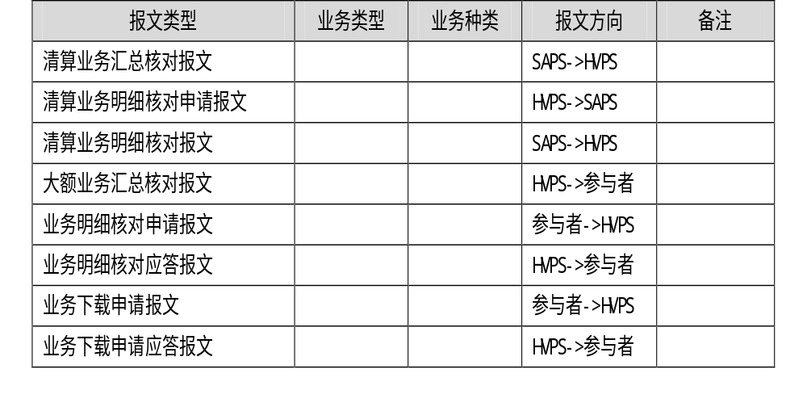
日终处理
相关报文

Slide 77
日终处理
异常情况
直接参与者未收到大额支付系统下发的大额业务核对报文或在其他特殊情况下，可以向大额支付系统申请指定日期的大额业务核对报文。
相关报文
大额业务对账申请报文：参与者—大额支付系统
大额业务汇总核对报文：大额支付系统—参与者
通用处理确认报文：大额支付系统—参与者
报文丢弃通知报文：大额支付系统—参与者

Slide 78
提纲
一、大额支付系统的系统概述
二、大额支付系统的主要业务
三、大额支付系统的日终处理
四、大额支付系统的异常处理
五、大额支付系统的报文标准

Slide 79
差错和异常情况处理
录入差错的处理
数字签名错误的处理
各节点处理
重复发送的处理
行号错误的处理
报文无法识别的处理
联机异常的处理
日切通知丢失的处理

Slide 80
提纲
一、大额支付系统的系统概述
二、大额支付系统的主要业务
三、大额支付系统的日终处理
四、大额支付系统的异常处理
五、大额支付系统的报文标准

Slide 81
报文标准
主要变化
所有业务报文增加端到端标识号，且为必选；所有业务有报文标识号、业务类型编码和业务种类编码；系统支持业务类型和业务种类的自动添加。
对于汇兑业务：发起人、接收人均为银行机构的，使用的报文类型为机构发起汇兑业务报文；发起人或接收人一方或二方为客户的，使用的报文类型为客户发起汇兑业务报文。增加了跨境业务的报文要素信息。收/付款人开户行行号、收/付款行行号、收/付款人名称分别不同情形为可选项或必选项。

Slide 82
报文标准
主要变化
对于即时转账业务：增加了外汇交易市场结算、资金池和自动拆借业务；增加了即时转账排队/撤销通知报文；收/付款人开户行行号、收/付款人名称分别不同情形为可选项或必选项。
对于信息类业务：增加了PVP结算申请/应答信息、人民币跨境支付信息
对于日终对账和下载：三个层次申请和应答；增加大额预对账报文

Slide 83
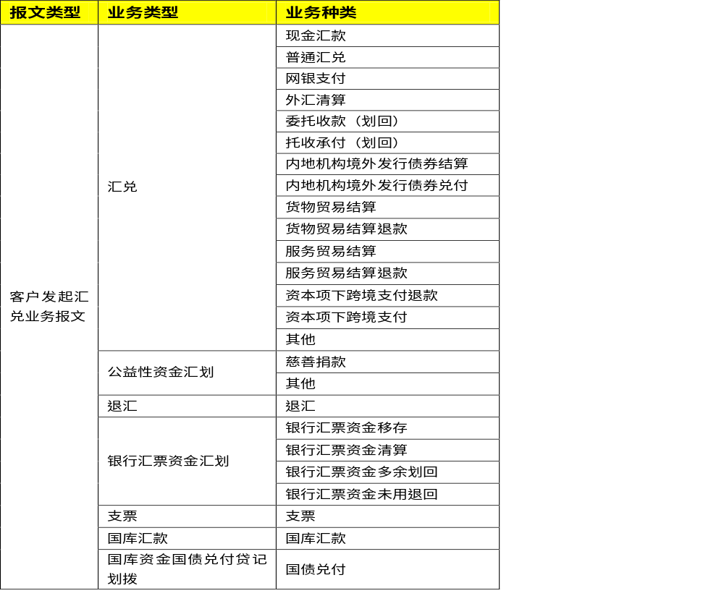

Slide 84
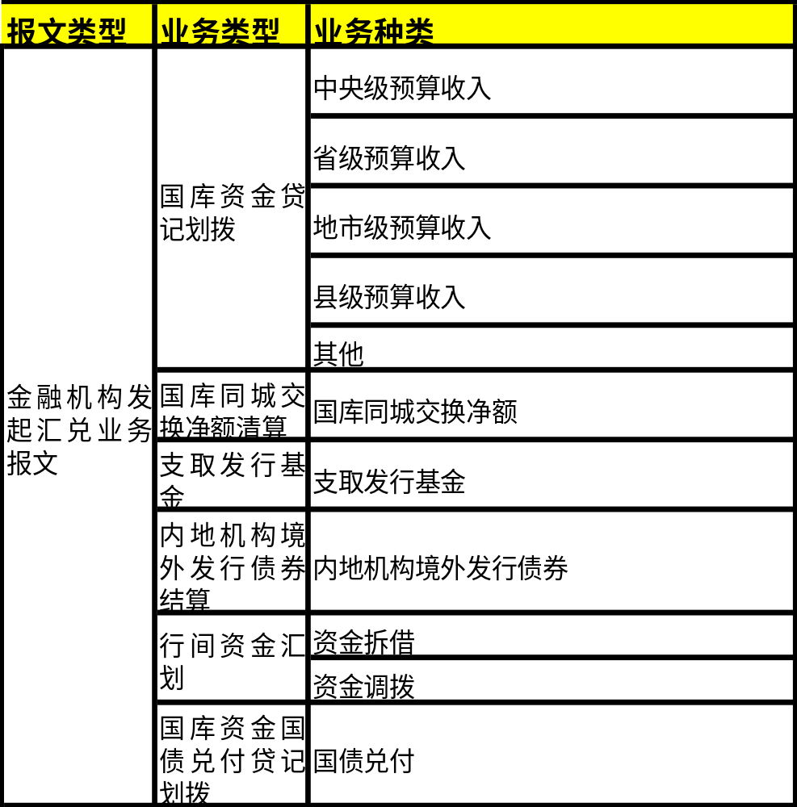

Slide 85
报文实例
汇兑业务报文
即时转账报文
大额业务对账申请报文
大额业务汇总核对报文
业务明细核对申请报文
业务明细核对应答报文
业务明细核对下载申请报文
业务明细核对下载应答报文
清算回执报文

Slide 86

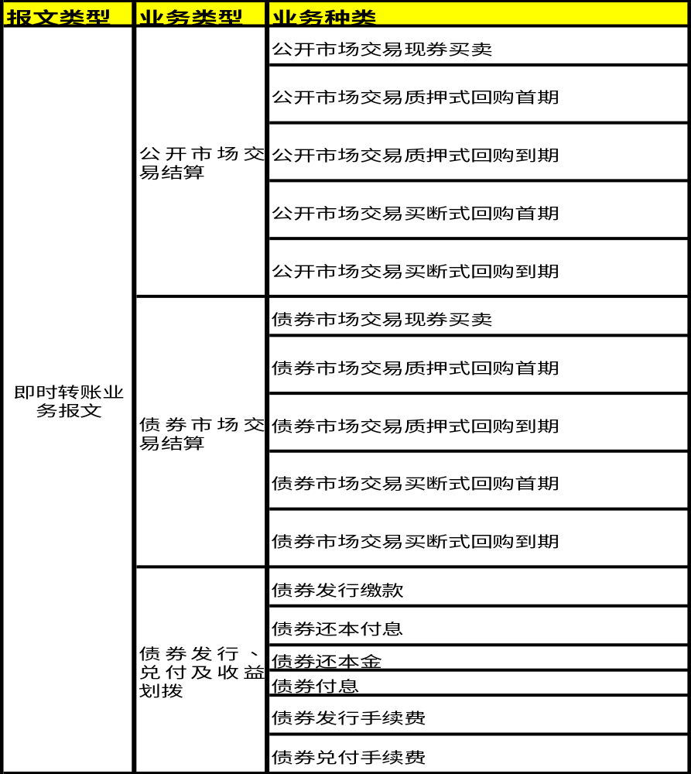
Q
&
A
hubo@pbc.gov.cn

